Slide 1

WEB SERVICE soap conversión de unidades
INTEGRANTES:
SANTIAGO RISUEÑO
GEORGINO TROYA
NRC: 14962
FECHA: 10/07/2024
TUTOR: ING. MAURICIO CAMPAÑA
1

Slide 2



TEMA: WS SOAP JAVA CONVERSIÓN DE UNIDADES
INTRODUCCIÓN
OBJETIVOS
MARCO TEÓRICO
CONFIGURACIÓN IP ESTÁTICA
CREACIÓN DEL SERVIDOR
CLIENTE CONSOLA
CLLIENTE ESCRITORIO
CLIENTE MÓVIL
CLIENTE WEB
CONCLUSIONES
RECOMENDACIONES
REFERENCIAS

Slide 3
INTRODUCCIÓN
WS SOAP CONVERSIÓN DE UNIDADES
INTRODUCCIÓN
OBJETIVO
MARCO TEÓRICO
  Servicios Web
  SOAP
  Web Service Soap
CONFIGURACIÓN IP ESTÁTICA
CREACIÓN DEL SERVIDOR
CLIENTE CONSOLA
CLLIENTE ESCRITORIO
CLIENTE MÓVIL
CLIENTE WEB
CONCLUSIONES
RECOMENDACIONES
REFERENCIAS
Los servicios web son totalmente independientes de lenguajes y plataformas, un servicio web escrito en java puede ser accedido por clientes escritos en otros lenguajes o plataformas y viceversa.
NetBeans soporta la creación de servicios WEB usando los dos métodos, pero este capítulo se centrará en el desarrollo de servicios web usando SOAP para ello se usará un lenguaje de definición de servicios web.

Slide 4

OBJETIVO
WS SOAP CONVERSIÓN DE UNIDADES
INTRODUCCIÓN
OBJETIVO
MARCO TEÓRICO
  Servicios Web
  SOAP
  Web Service Soap
CONFIGURACIÓN IP ESTÁTICA
CREACIÓN DEL SERVIDOR
CLIENTE CONSOLA
CLLIENTE ESCRITORIO
CLIENTE MÓVIL
CLIENTE WEB
CONCLUSIONES
RECOMENDACIONES
REFERENCIAS
Desarrollar un proyecto JAVA con Web Service utilizando SOAP mediante el IDE netbeans para simular transacciones de un banco, ilustrando los pasos generales para su creación.
  Desarrollar el sistema con el lenguaje de programación Java
  Hacer una demostración de cómo crear un Web Service Client
  Utilizar el patrón de diseño MVC

Slide 5
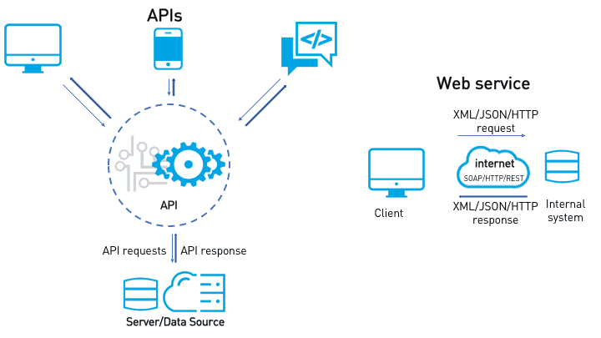
MARCO TEÓRICO
WS SOAP CONVERSIÓN DE UNIDADES
INTRODUCCIÓN
OBJETIVO
MARCO TEÓRICO
  Servicio Web
  SOAP
  Web Service Soap
CONFIGURACIÓN IP ESTÁTICA
CREACIÓN DEL SERVIDOR
CLIENTE CONSOLA
CLLIENTE ESCRITORIO
CLIENTE MÓVIL
CLIENTE WEB
CONCLUSIONES
RECOMENDACIONES
REFERENCIAS
3.1 SERVICIO WEB
  Un Servicio Web es un componente al que podemos acceder mediante protocolos Web estándar, utilizando XML para el intercambio de información.
  Un servicio debe poder ser accesible a través de la Web. Para ello debe utilizar protocolos de transporte estándares como HTTP
  Un servicio debe contener una descripción de sí mismo
  Debe poder ser localizado. Deberemos tener algún mecanismo que nos permita encontrar un Servicio Web que realice una determinada función

Slide 6
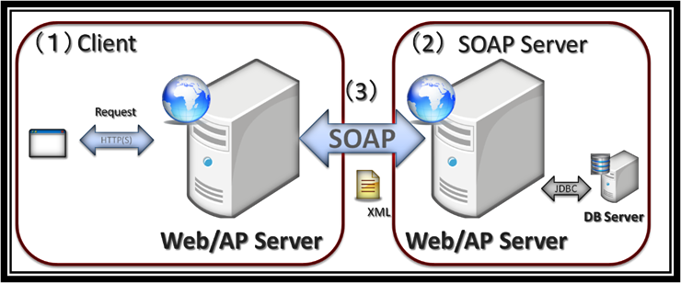
MARCO TEÓRICO
WS SOAP CONVERSIÓN DE UNIDADES
INTRODUCCIÓN
OBJETIVO
MARCO TEÓRICO
  Servicios Web
  SOAP
  Web Service Soap
CONFIGURACIÓN IP ESTÁTICA
CREACIÓN DEL SERVIDOR
CLIENTE CONSOLA
CLLIENTE ESCRITORIO
CLIENTE MÓVIL
CLIENTE WEB
CONCLUSIONES
RECOMENDACIONES
REFERENCIAS
3.2 SOAP
  Mejor conocimos simplemente como Web Services, son servicios que basan su comunicación bajo el protocolo SOAP (Simple Object Access Protocol)
  Protocolo estándar que define cómo dos objetos en diferentes procesos pueden comunicarse por medio de intercambio de datos XML
  La comunicación se realiza mediante XML, lo cual nos debe de quedar muy claro, pues es en este aspecto donde radican las principales diferencias contra REST.

Slide 7
MARCO TEÓRICO
WS SOAP CONVERSIÓN DE UNIDADES
INTRODUCCIÓN
OBJETIVO
MARCO TEÓRICO
  Servicios Web
  SOAP
  Web Service Soap
CONFIGURACIÓN IP ESTÁTICA
CREACIÓN DEL SERVIDOR
CLIENTE CONSOLA
CLLIENTE ESCRITORIO
CLIENTE MÓVIL
CLIENTE WEB
CONCLUSIONES
RECOMENDACIONES
REFERENCIAS
3.3 WEB SERVICE SOAP
  Conjunto de reglas de codificación para expresar instancias de tipos de datos.Protocolo estándar que define cómo dos objetos en diferentes procesos pueden comunicarse por medio de intercambio de datos XML
  Sobre (envelope): el cual define qué hay en el mensaje y cómo procesarlo.

Slide 8
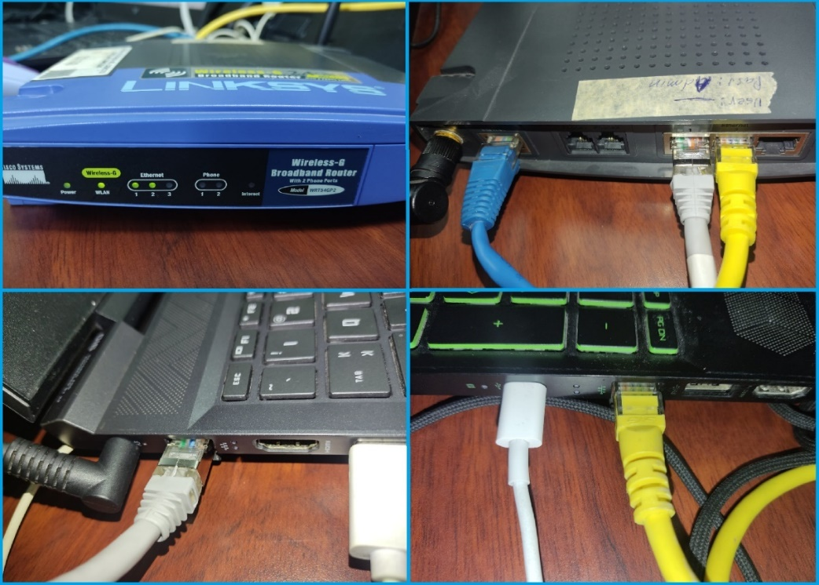
CONFIGURACIÓN IP ESTÁTICA
WS SOAP CONVERSIÓN DE UNIDADES
INTRODUCCIÓN
OBJETIVO
MARCO TEÓRICO
CONFIGURACIÓN IP ESTÁTICA
CREACIÓN DEL SERVIDOR
CLIENTE CONSOLA
CLLIENTE ESCRITORIO
CLIENTE MÓVIL
CLIENTE WEB
CONCLUSIONES
RECOMENDACIONES
REFERENCIAS
  Primero vamos a necesitar algún dispositivo que nos permita la conexión directa de los dispositivos a utilizar.

Slide 9
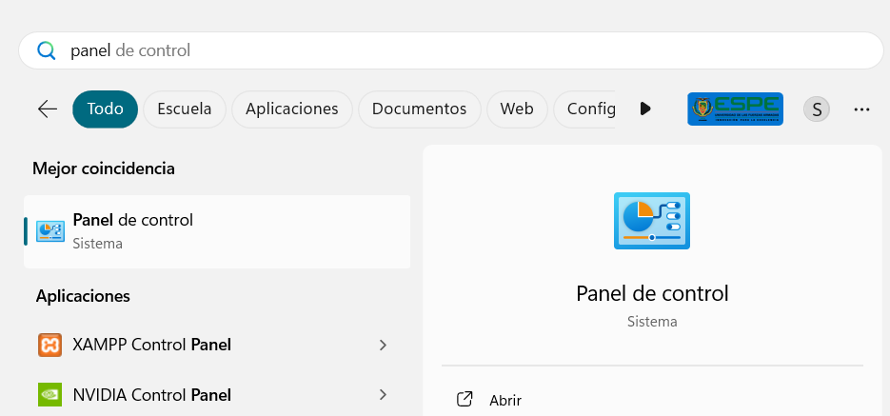
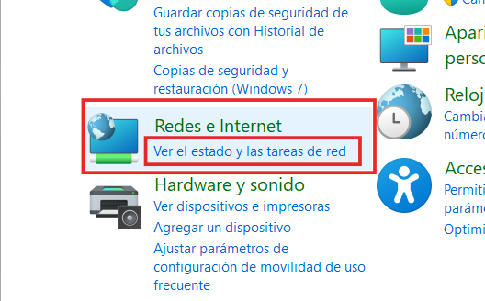
CONFIGURACIÓN IP ESTÁTICA
WS SOAP CONVERSIÓN DE UNIDADES
INTRODUCCIÓN
OBJETIVO
MARCO TEÓRICO
CONFIGURACIÓN IP ESTÁTICA
CREACIÓN DEL SERVIDOR
CLIENTE CONSOLA
CLLIENTE ESCRITORIO
CLIENTE MÓVIL
CLIENTE WEB
CONCLUSIONES
RECOMENDACIONES
REFERENCIAS
  Panel de Control

Slide 10
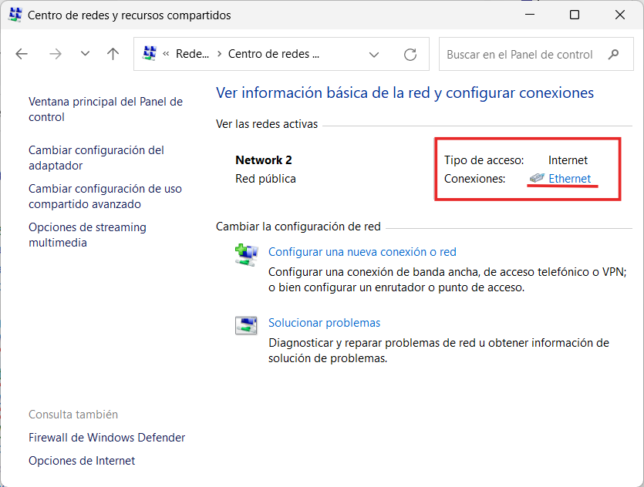
CONFIGURACIÓN IP ESTÁTICA
WS SOAP CONVERSIÓN DE UNIDADES
INTRODUCCIÓN
OBJETIVO
MARCO TEÓRICO
CONFIGURACIÓN IP ESTÁTICA
CREACIÓN DEL SERVIDOR
CLIENTE CONSOLA
CLLIENTE ESCRITORIO
CLIENTE MÓVIL
CLIENTE WEB
CONCLUSIONES
RECOMENDACIONES
REFERENCIAS
  Debe reconocer la red a la que estamos conectados y elegimos en la conexión (color azul).

Slide 11
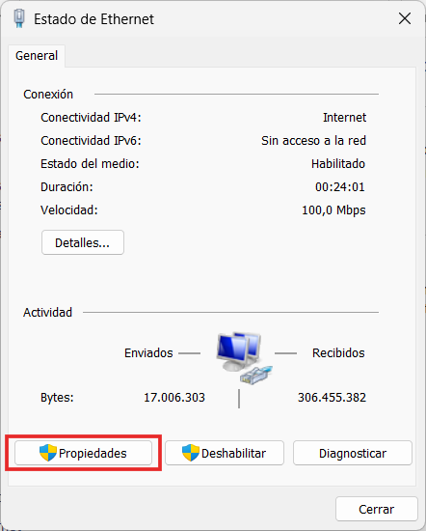
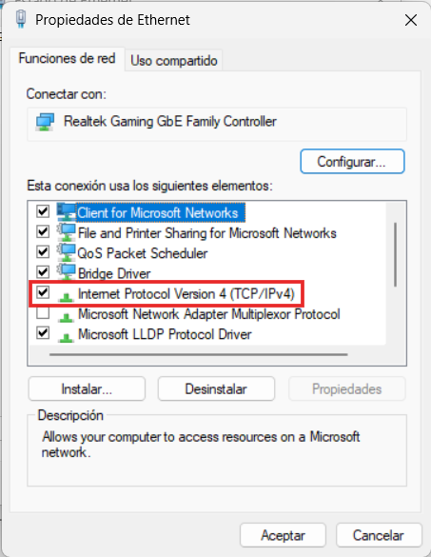
CONFIGURACIÓN IP ESTÁTICA
WS SOAP CONVERSIÓN DE UNIDADES
INTRODUCCIÓN
OBJETIVO
MARCO TEÓRICO
CONFIGURACIÓN IP ESTÁTICA
CREACIÓN DEL SERVIDOR
CLIENTE CONSOLA
CLLIENTE ESCRITORIO
CLIENTE MÓVIL
CLIENTE WEB
CONCLUSIONES
RECOMENDACIONES
REFERENCIAS

Slide 12
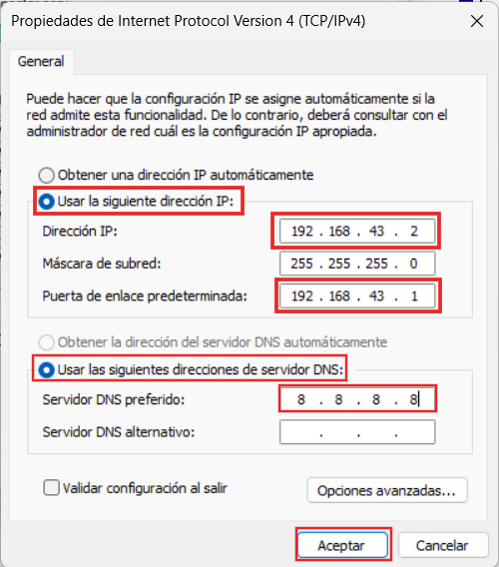
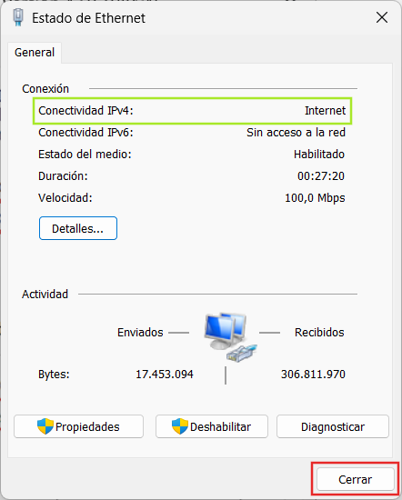
CONFIGURACIÓN IP ESTÁTICA (Ordenador 1)
WS SOAP CONVERSIÓN DE UNIDADES
INTRODUCCIÓN
OBJETIVO
MARCO TEÓRICO
CONFIGURACIÓN IP ESTÁTICA
CREACIÓN DEL SERVIDOR
CLIENTE CONSOLA
CLLIENTE ESCRITORIO
CLIENTE MÓVIL
CLIENTE WEB
CONCLUSIONES
RECOMENDACIONES
REFERENCIAS

Slide 13
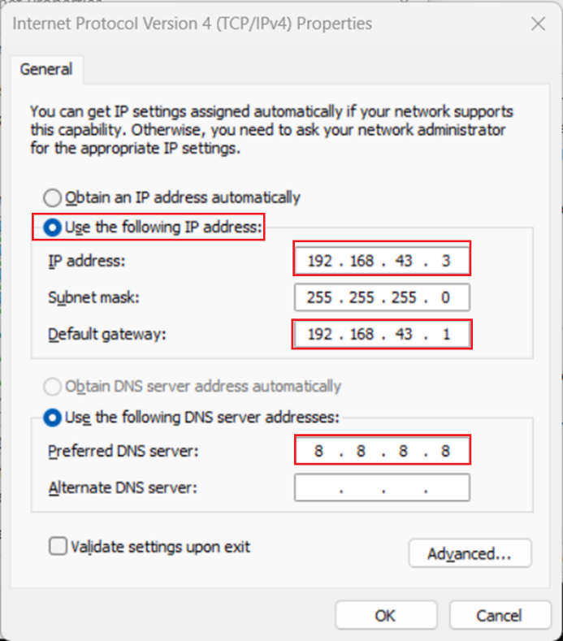
CONFIGURACIÓN IP ESTÁTICA (Ordenador 2)
TEMA: WS SOAP CONVERSIÓN DE UNIDADES
INTRODUCCIÓN
OBJETIVO
MARCO TEÓRICO
CONFIGURACIÓN IP ESTÁTICA
CREACIÓN DEL SERVIDOR
CLIENTE CONSOLA
CLLIENTE ESCRITORIO
CLIENTE MÓVIL
CLIENTE WEB
CONCLUSIONES
RECOMENDACIONES
REFERENCIAS

Slide 14
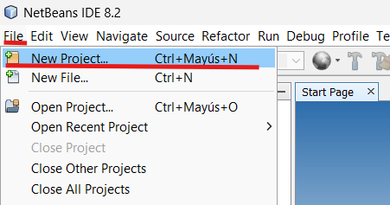
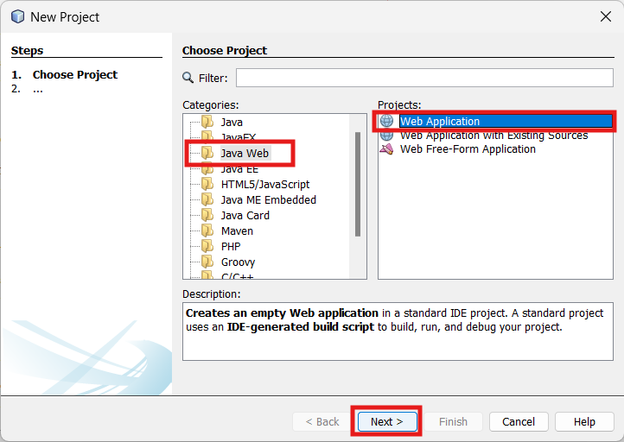
Creación del servidor
WS SOAP CONVERSIÓN DE UNIDADES
INTRODUCCIÓN
OBJETIVO
MARCO TEÓRICO
CONFIGURACIÓN IP ESTÁTICA
CREACIÓN DEL SERVIDOR
  Model
  Service
  WS
  Test
  Ejecución Servidor
CLIENTE CONSOLA
CLLIENTE ESCRITORIO
CLIENTE MÓVIL
CLIENTE WEB
CONCLUSIONES
RECOMENDACIONES
REFERENCIAS
Vamos a crear un nuevo proyecto Web Aplication en Netbeans 8.2

Slide 15
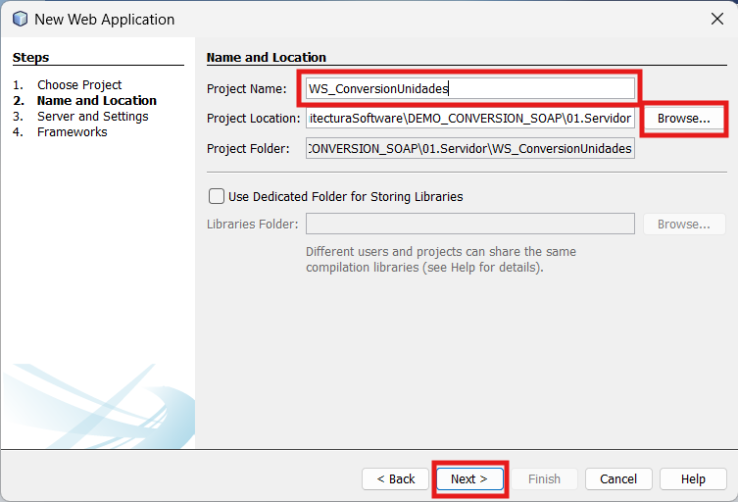
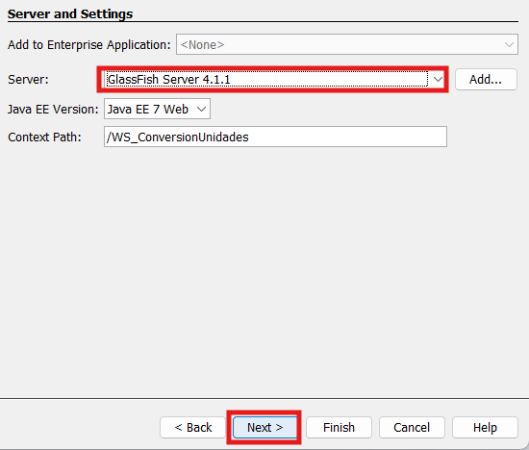
Creación del servidor
WS SOAP CONVERSIÓN DE UNIDADES
INTRODUCCIÓN
OBJETIVO
MARCO TEÓRICO
CONFIGURACIÓN IP ESTÁTICA
CREACIÓN DEL SERVIDOR
  Model
  Service
  WS
  Test
  Ejecución Servidor
CLIENTE CONSOLA
CLLIENTE ESCRITORIO
CLIENTE MÓVIL
CLIENTE WEB
CONCLUSIONES
RECOMENDACIONES
REFERENCIAS
Se da el nombre de la aplicación y el servidor de preferecia.

Slide 16
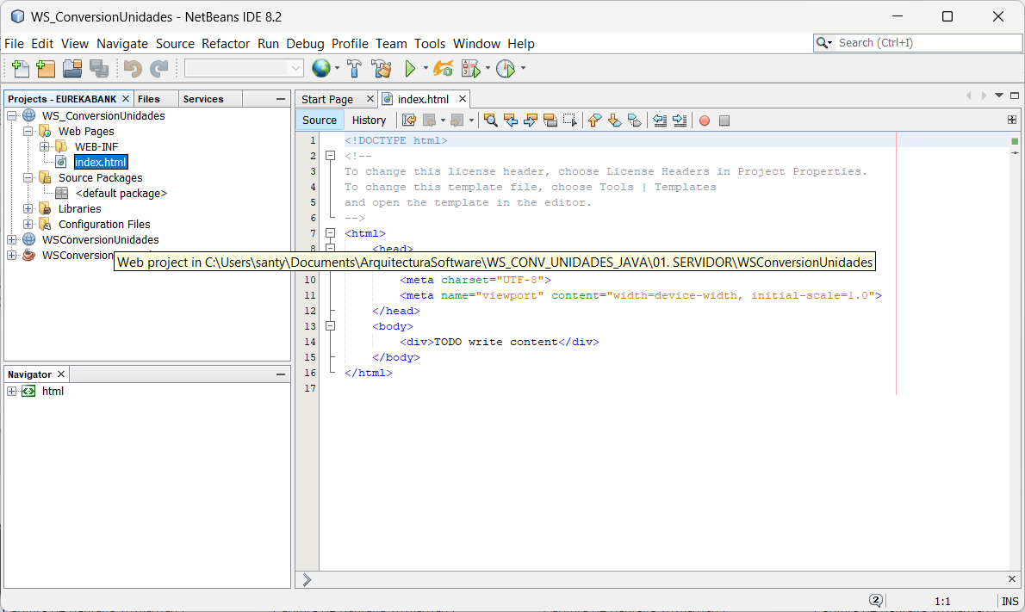
Creación del servidor
WS SOAP CONVERSIÓN DE UNIDADES
INTRODUCCIÓN
OBJETIVO
MARCO TEÓRICO
CONFIGURACIÓN IP ESTÁTICA
CREACIÓN DEL SERVIDOR
  Model
  Service
  WS
  Test
  Ejecución Servidor
CLIENTE CONSOLA
CLLIENTE ESCRITORIO
CLIENTE MÓVIL
CLIENTE WEB
CONCLUSIONES
RECOMENDACIONES
REFERENCIAS

Slide 17
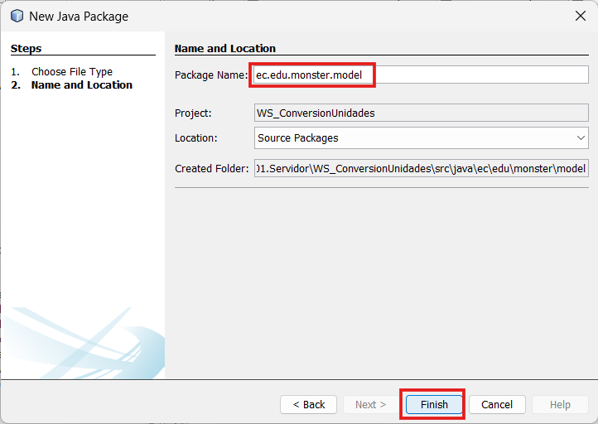
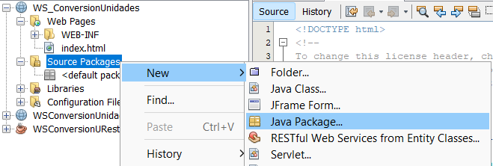
Paquete model
WS SOAP CONVERSIÓN DE UNIDADES
INTRODUCCIÓN
OBJETIVO
MARCO TEÓRICO
CONFIGURACIÓN IP ESTÁTICA
CREACIÓN DEL SERVIDOR
  Model
  Service
  WS
  Test
  Ejecución Servidor
CLIENTE CONSOLA
CLLIENTE ESCRITORIO
CLIENTE MÓVIL
CLIENTE WEB
CONCLUSIONES
RECOMENDACIONES
REFERENCIAS
Pasos para crear un paquete de java, mismo que se usará a lo largo de todo el proyecto, incluido los paquetes correspondientes a los clientes de nuestra aplicación.

Slide 18
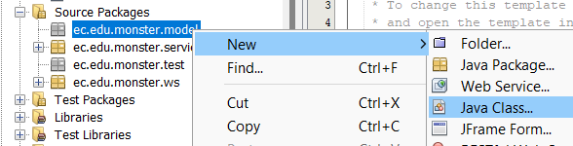
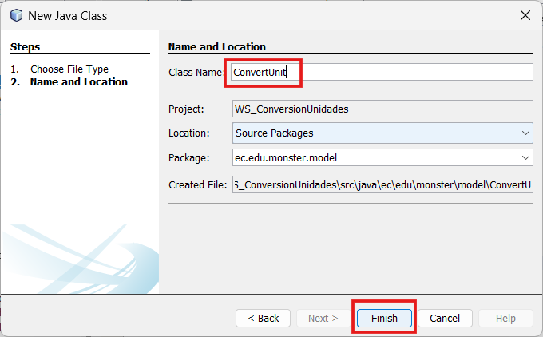
Paquete model
WS SOAP CONVERSIÓN DE UNIDADES
INTRODUCCIÓN
OBJETIVO
MARCO TEÓRICO
CONFIGURACIÓN IP ESTÁTICA
CREACIÓN DEL SERVIDOR
  Model
  Service
  WS
  Test
  Ejecución Servidor
CLIENTE CONSOLA
CLLIENTE ESCRITORIO
CLIENTE MÓVIL
CLIENTE WEB
CONCLUSIONES
RECOMENDACIONES
REFERENCIAS
Vamos a crear una clase en nuestro paquete modelo para integrar la lógica del servicio web.

Slide 19
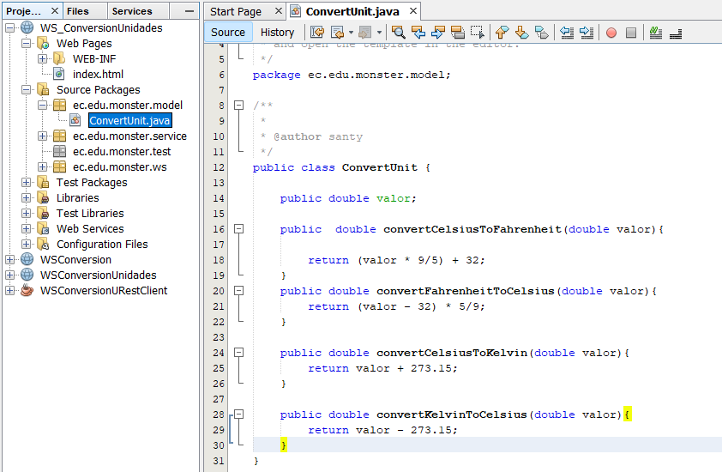
Paquete model
WS SOAP CONVERSIÓN DE UNIDADES
INTRODUCCIÓN
OBJETIVO
MARCO TEÓRICO
CONFIGURACIÓN IP ESTÁTICA
CREACIÓN DEL SERVIDOR
  Model
  Service
  WS
  Test
  Ejecución Servidor
CLIENTE CONSOLA
CLLIENTE ESCRITORIO
CLIENTE MÓVIL
CLIENTE WEB
CONCLUSIONES
RECOMENDACIONES
REFERENCIAS
Ahora vamos a integrar el código en nuestra nueva clase.

Slide 20
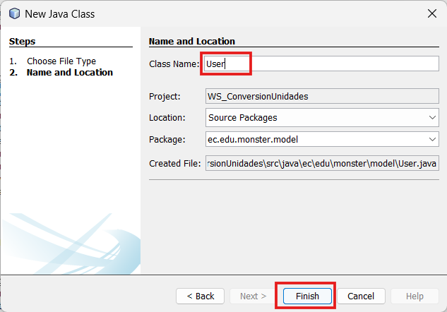
Paquete model
WS SOAP CONVERSIÓN DE UNIDADES
INTRODUCCIÓN
OBJETIVO
MARCO TEÓRICO
CONFIGURACIÓN IP ESTÁTICA
CREACIÓN DEL SERVIDOR
  Model
  Service
  WS
  Test
  Ejecución Servidor
CLIENTE CONSOLA
CLLIENTE ESCRITORIO
CLIENTE MÓVIL
CLIENTE WEB
CONCLUSIONES
RECOMENDACIONES
REFERENCIAS
En el mismo paquete, crear una clase donde se integrará la creación del usuario.

Slide 21
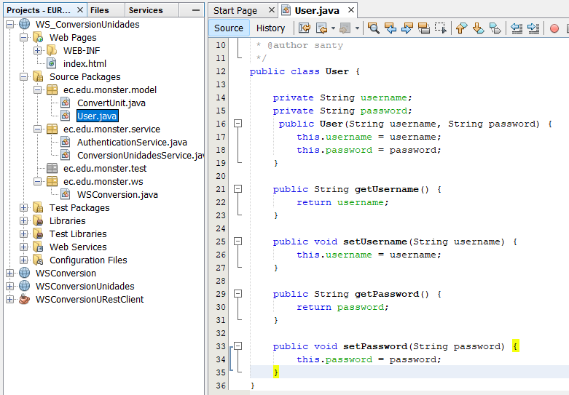
Paquete model
WS SOAP CONVERSIÓN DE UNIDADES
INTRODUCCIÓN
OBJETIVO
MARCO TEÓRICO
CONFIGURACIÓN IP ESTÁTICA
CREACIÓN DEL SERVIDOR
  Model
  Service
  WS
  Test
  Ejecución Servidor
CLIENTE CONSOLA
CLLIENTE ESCRITORIO
CLIENTE MÓVIL
CLIENTE WEB
CONCLUSIONES
RECOMENDACIONES
REFERENCIAS
Integrar el código necesario, con los atributos del usuario.

Slide 22
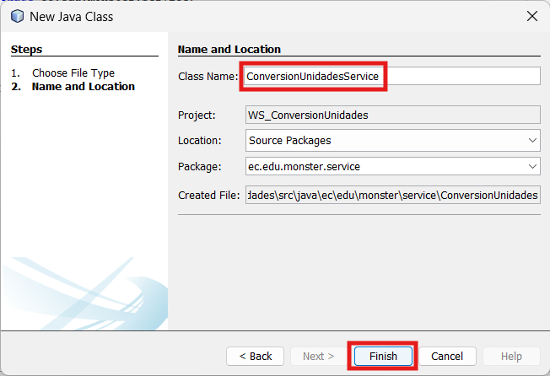
Paquete SERVICE
TEMA: WS SOAP CONVERSIÓN DE UNIDADES
INTRODUCCIÓN
OBJETIVO
MARCO TEÓRICO
CONFIGURACIÓN IP ESTÁTICA
CREACIÓN DEL SERVIDOR
  Model
  Service
  WS
  Test
  Ejecución Servidor
CLIENTE CONSOLA
CLLIENTE ESCRITORIO
CLIENTE MÓVIL
CLIENTE WEB
CONCLUSIONES
RECOMENDACIONES
REFERENCIAS
En el paquete service, se crea otra clase:

Slide 23
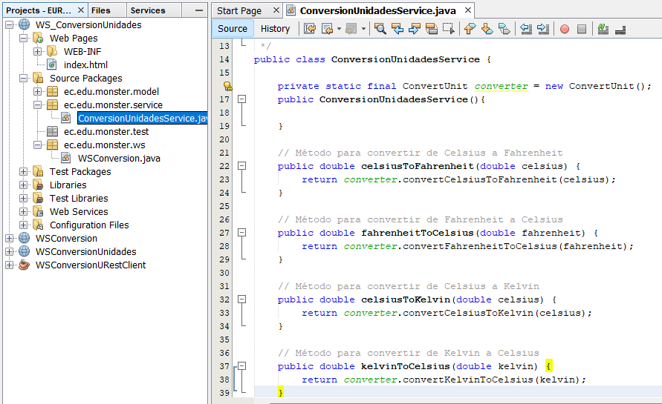
Paquete SERVICE
WS SOAP CONVERSIÓN DE UNIDADES
INTRODUCCIÓN
OBJETIVO
MARCO TEÓRICO
CONFIGURACIÓN IP ESTÁTICA
CREACIÓN DEL SERVIDOR
  Model
  Service
  WS
  Test
  Ejecución Servidor
CLIENTE CONSOLA
CLLIENTE ESCRITORIO
CLIENTE MÓVIL
CLIENTE WEB
CONCLUSIONES
RECOMENDACIONES
REFERENCIAS
Código necesario:

Slide 24
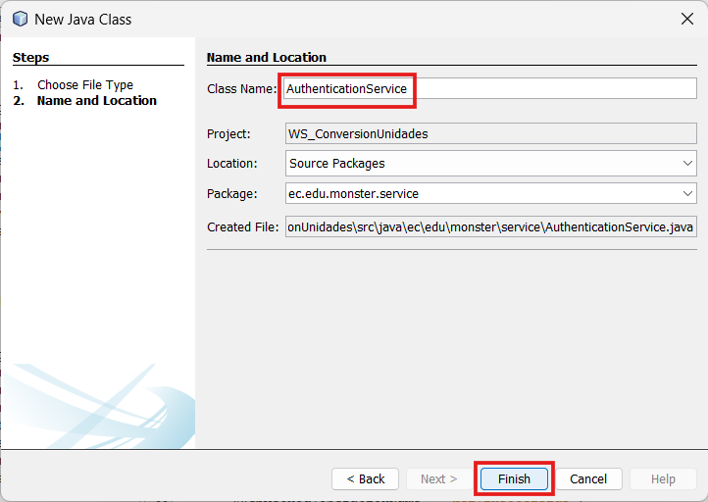
Paquete SERVICE
WS SOAP CONVERSIÓN DE UNIDADES
INTRODUCCIÓN
OBJETIVO
MARCO TEÓRICO
CONFIGURACIÓN IP ESTÁTICA
CREACIÓN DEL SERVIDOR
  Model
  Service
  WS
  Test
  Ejecución Servidor
CLIENTE CONSOLA
CLLIENTE ESCRITORIO
CLIENTE MÓVIL
CLIENTE WEB
CONCLUSIONES
RECOMENDACIONES
REFERENCIAS
Integrar el código necesario, con los atributos del usuario.

Slide 25
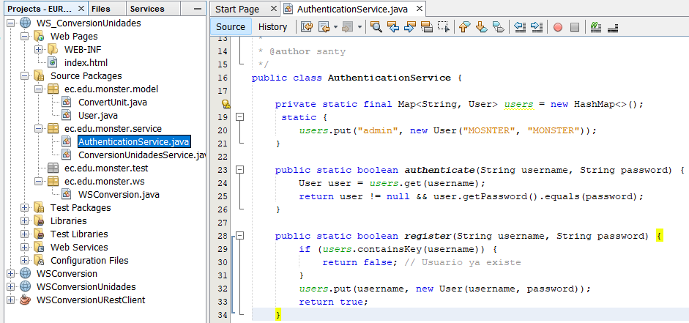
Paquete SERVICE
WS SOAP CONVERSIÓN DE UNIDADES
INTRODUCCIÓN
OBJETIVO
MARCO TEÓRICO
CONFIGURACIÓN IP ESTÁTICA
CREACIÓN DEL SERVIDOR
  Model
  Service
  WS
  Test
  Ejecución Servidor
CLIENTE CONSOLA
CLLIENTE ESCRITORIO
CLIENTE MÓVIL
CLIENTE WEB
CONCLUSIONES
RECOMENDACIONES
REFERENCIAS
Código necesario

Slide 26
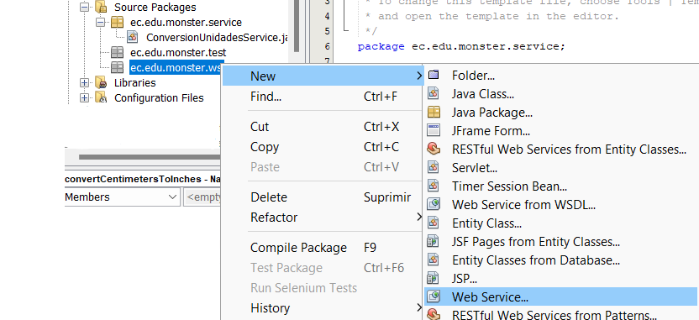
Paquete Ws – web service
WS SOAP CONVERSIÓN DE UNIDADES
INTRODUCCIÓN
OBJETIVO
MARCO TEÓRICO
CONFIGURACIÓN IP ESTÁTICA
CREACIÓN DEL SERVIDOR
  Model
  Service
  WS
  Test
  Ejecución Servidor
CLIENTE CONSOLA
CLLIENTE ESCRITORIO
CLIENTE MÓVIL
CLIENTE WEB
CONCLUSIONES
RECOMENDACIONES
REFERENCIAS
Referenciar un Servicio Web WSDL

Slide 27
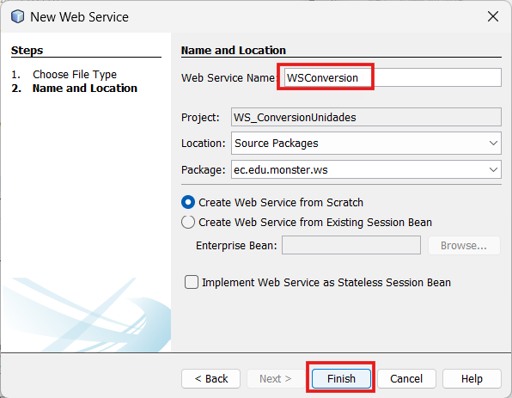
Paquete Ws – web service
WS SOAP CONVERSIÓN DE UNIDADES
INTRODUCCIÓN
OBJETIVO
MARCO TEÓRICO
CONFIGURACIÓN IP ESTÁTICA
CREACIÓN DEL SERVIDOR
  Model
  Service
  WS
  Test
  Ejecución Servidor
CLIENTE CONSOLA
CLLIENTE ESCRITORIO
CLIENTE MÓVIL
CLIENTE WEB
CONCLUSIONES
RECOMENDACIONES
REFERENCIAS
Nombre de la clase de servicio.

Slide 28
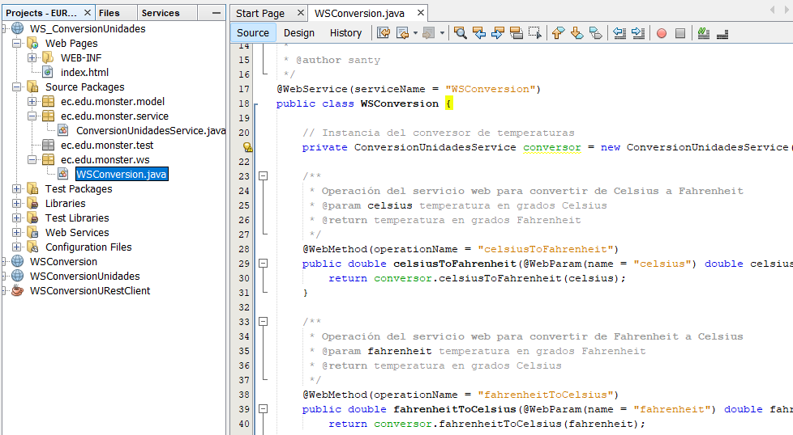
Paquete Ws – web service
WS SOAP CONVERSIÓN DE UNIDADES
INTRODUCCIÓN
OBJETIVO
MARCO TEÓRICO
CONFIGURACIÓN IP ESTÁTICA
CREACIÓN DEL SERVIDOR
  Model
  Service
  WS
  Test
  Ejecución Servidor
CLIENTE CONSOLA
CLLIENTE ESCRITORIO
CLIENTE MÓVIL
CLIENTE WEB
CONCLUSIONES
RECOMENDACIONES
REFERENCIAS
Código WebService.java

Slide 29
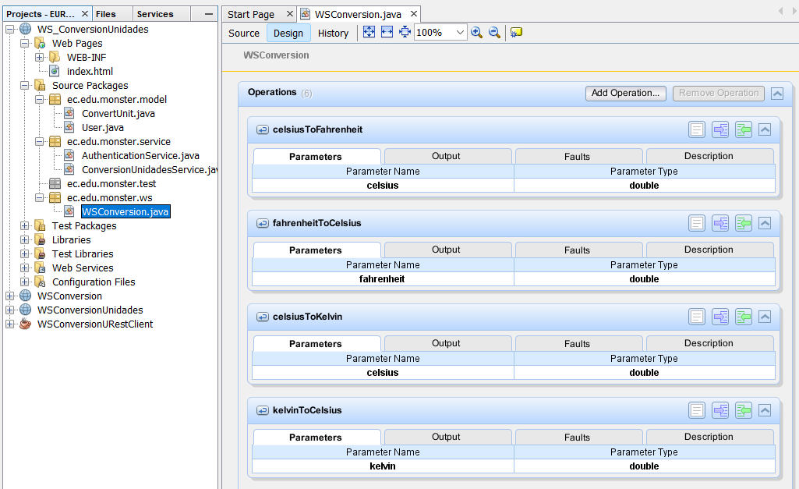
Paquete Ws – web service
TEMA: WS SOAP CONVERSIÓN DE UNIDADES
INTRODUCCIÓN
OBJETIVO
MARCO TEÓRICO
CONFIGURACIÓN IP ESTÁTICA
CREACIÓN DEL SERVIDOR
  Model
  Service
  WS
  Test
  Ejecución Servidor
CLIENTE CONSOLA
CLLIENTE ESCRITORIO
CLIENTE MÓVIL
CLIENTE WEB
CONCLUSIONES
RECOMENDACIONES
REFERENCIAS
Vista de los métodos en diseño del Servicio Web

Slide 30
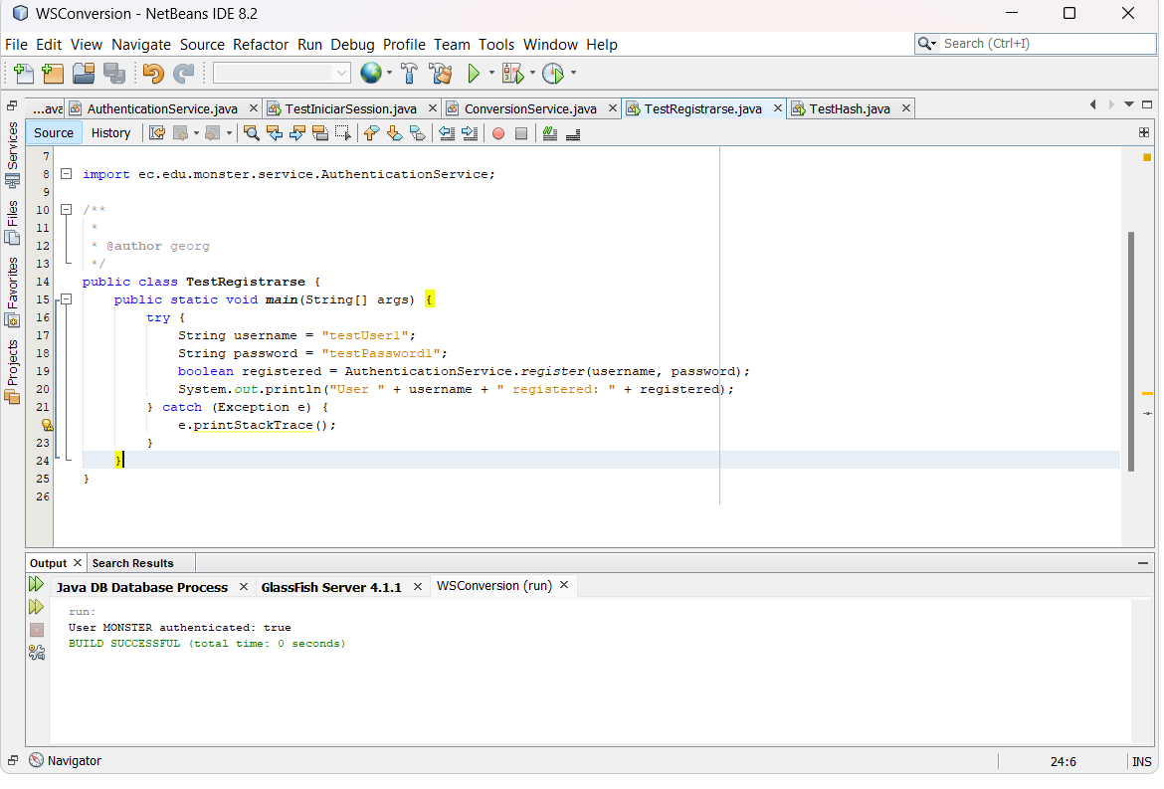
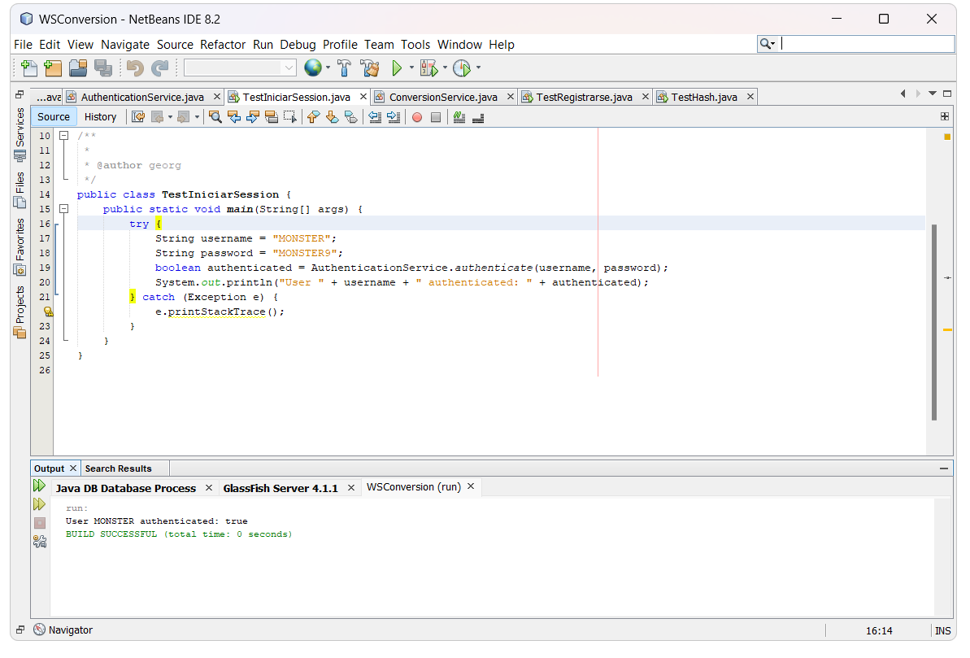
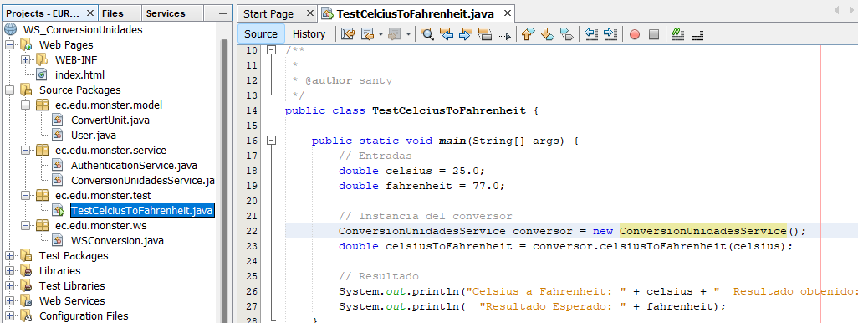
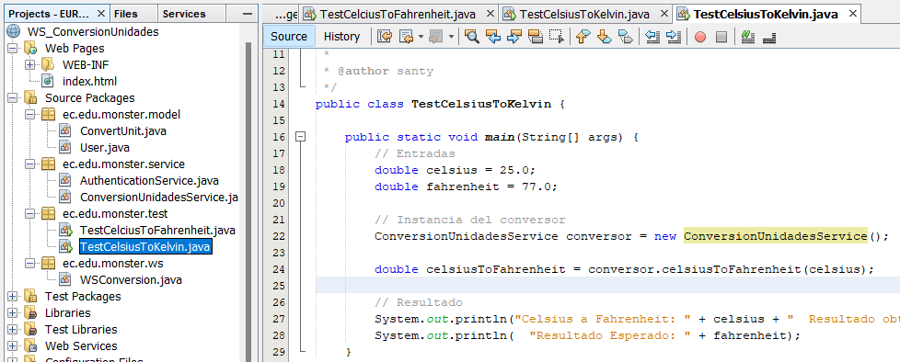
Paquete de pruebas
WS SOAP CONVERSIÓN DE UNIDADES
INTRODUCCIÓN
OBJETIVO
MARCO TEÓRICO
CONFIGURACIÓN IP ESTÁTICA
CREACIÓN DEL SERVIDOR
  Model
  Service
  WS
  Test
  Ejecución Servidor
CLIENTE CONSOLA
CLLIENTE ESCRITORIO
CLIENTE MÓVIL
CLIENTE WEB
CONCLUSIONES
RECOMENDACIONES
REFERENCIAS

Slide 31
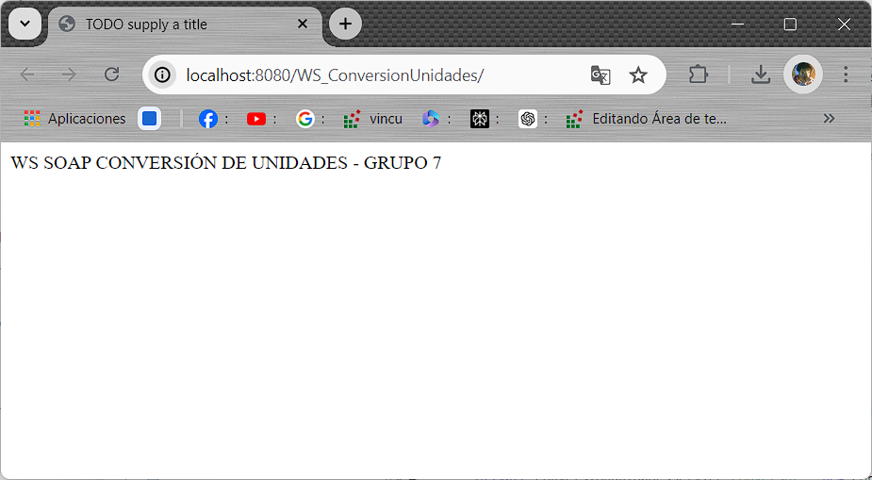
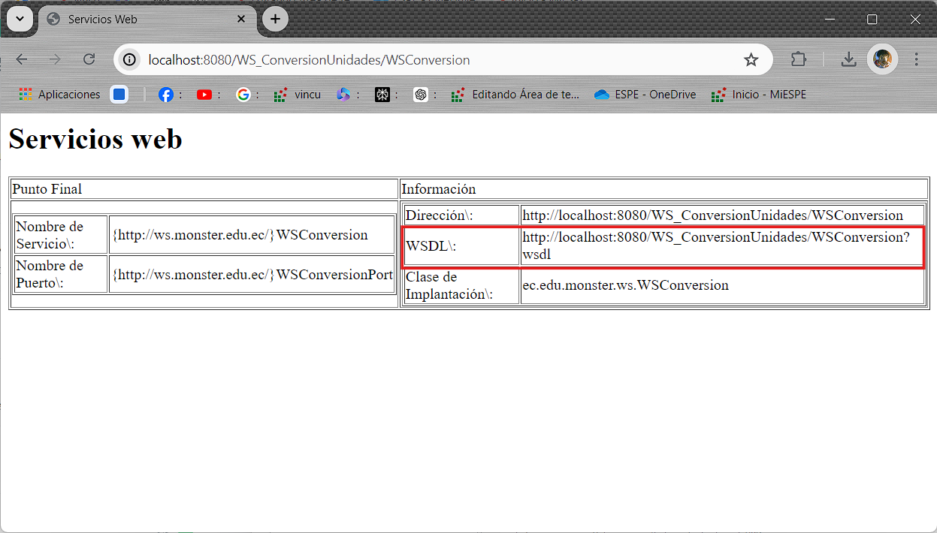
EJECUCIÓN DEL SERVIDOR
WS SOAP CONVERSIÓN DE UNIDADES
INTRODUCCIÓN
OBJETIVO
MARCO TEÓRICO
CONFIGURACIÓN IP ESTÁTICA
CREACIÓN DEL SERVIDOR
  Model
  Service
  WS
  Test
  Ejecución Servidor
CLIENTE CONSOLA
CLLIENTE ESCRITORIO
CLIENTE MÓVIL
CLIENTE WEB
CONCLUSIONES
RECOMENDACIONES
REFERENCIAS

Slide 32
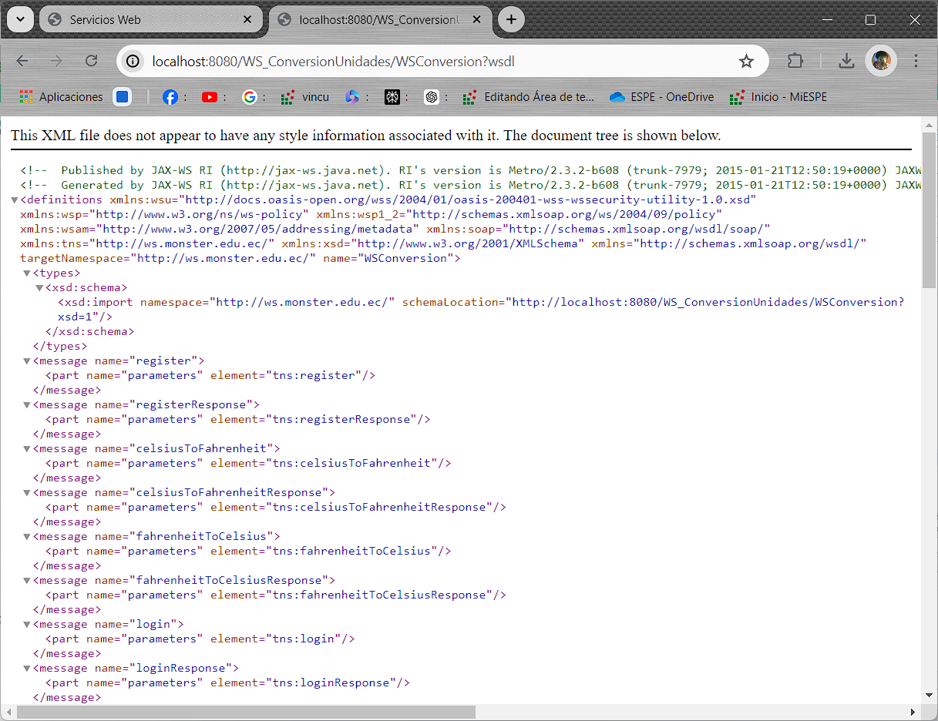
EJECUCIÓN DEL SERVIDOR
WS SOAP CONVERSIÓN DE UNIDADES
INTRODUCCIÓN
OBJETIVO
MARCO TEÓRICO
CONFIGURACIÓN IP ESTÁTICA
CREACIÓN DEL SERVIDOR
  Model
  Service
  WS
  Test
  Ejecución Servidor
CLIENTE CONSOLA
CLLIENTE ESCRITORIO
CLIENTE MÓVIL
CLIENTE WEB
CONCLUSIONES
RECOMENDACIONES
REFERENCIAS

Slide 33
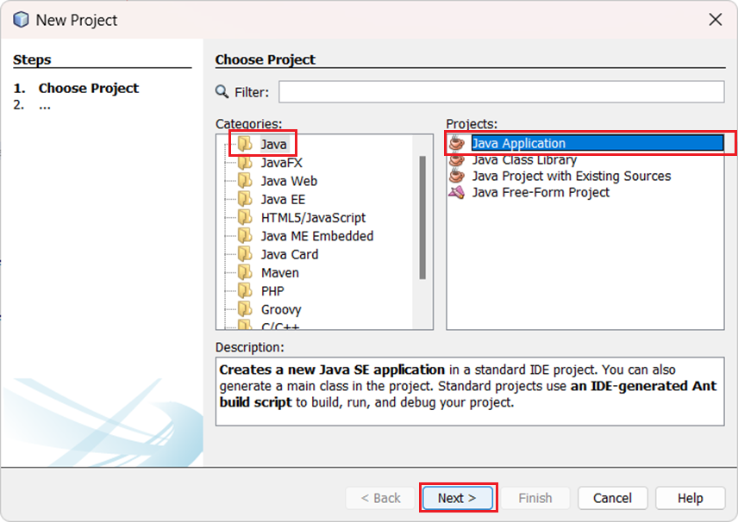
CLIENTE CONSOLA – Nuevo proyecto
WS SOAP CONVERSIÓN DE UNIDADES
INTRODUCCIÓN
OBJETIVO
MARCO TEÓRICO
CONFIGURACIÓN IP ESTÁTICA
CREACIÓN DEL SERVIDOR
CLIENTE CONSOLA
  Referencia de servicio
  Service
  WS
  Test
  Ejecución Servidor
CLLIENTE ESCRITORIO
CLIENTE MÓVIL
CLIENTE WEB
CONCLUSIONES
RECOMENDACIONES
REFERENCIAS
Creación de un nuevo proyecto

Slide 34
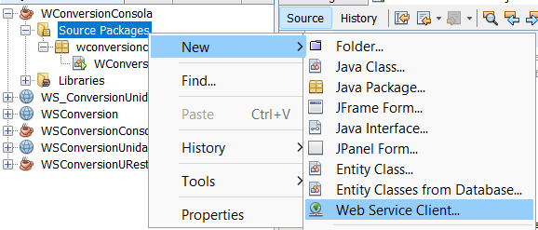
CLIENTE CONSOLA – referencia de servicio
WS SOAP CONVERSIÓN DE UNIDADES
INTRODUCCIÓN
OBJETIVO
MARCO TEÓRICO
CONFIGURACIÓN IP ESTÁTICA
CREACIÓN DEL SERVIDOR
CLIENTE CONSOLA
  Referencia de servicio
  Service
  WS
  Test
  Ejecución Servidor
CLLIENTE ESCRITORIO
CLIENTE MÓVIL
CLIENTE WEB
CONCLUSIONES
RECOMENDACIONES
REFERENCIAS
En el nuevo proyecto se agrega la referencia de servicio.

Slide 35
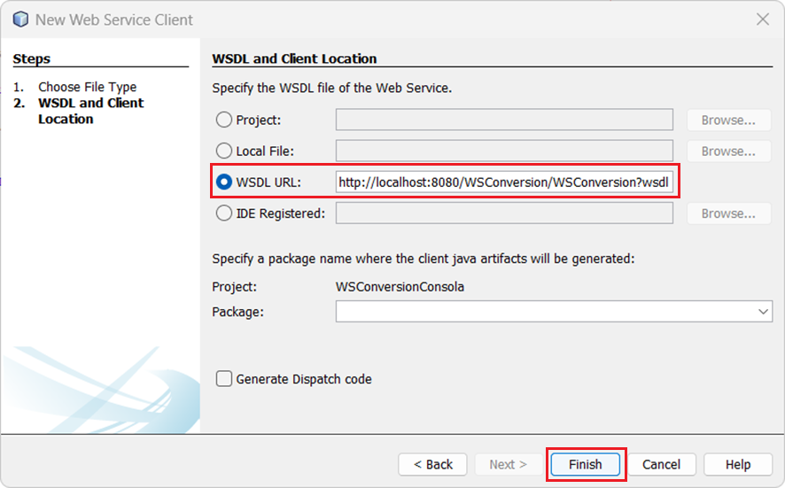
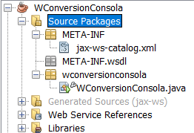
CLIENTE CONSOLA - Service
WS SOAP CONVERSIÓN DE UNIDADES
INTRODUCCIÓN
OBJETIVO
MARCO TEÓRICO
CONFIGURACIÓN IP ESTÁTICA
CREACIÓN DEL SERVIDOR
CLIENTE CONSOLA
  Referencia de servicio
  Service
  WS
  Test
  Ejecución Servidor
CLLIENTE ESCRITORIO
CLIENTE MÓVIL
CLIENTE WEB
CONCLUSIONES
RECOMENDACIONES
REFERENCIAS
Verificar servicios agregados
Agregar servicio WSDL

Slide 36
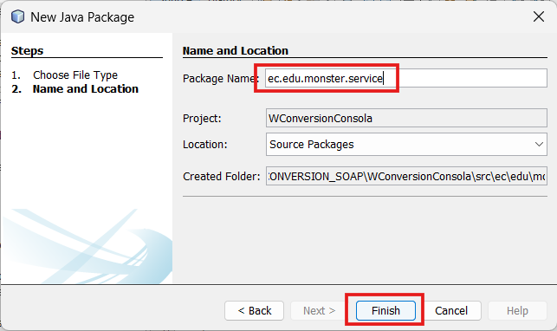
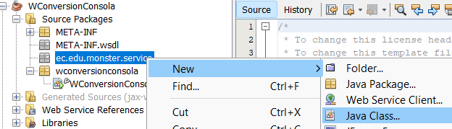
CLIENTE CONSOLA - Service
WS SOAP CONVERSIÓN DE UNIDADES
INTRODUCCIÓN
OBJETIVO
MARCO TEÓRICO
CONFIGURACIÓN IP ESTÁTICA
CREACIÓN DEL SERVIDOR
CLIENTE CONSOLA
  Referencia de servicio
  Service
  Controller
  View
  Ejecución
CLLIENTE ESCRITORIO
CLIENTE MÓVIL
CLIENTE WEB
CONCLUSIONES
RECOMENDACIONES
REFERENCIAS
Clase nueva en el paquete creado
Nuevo paquete service

Slide 37
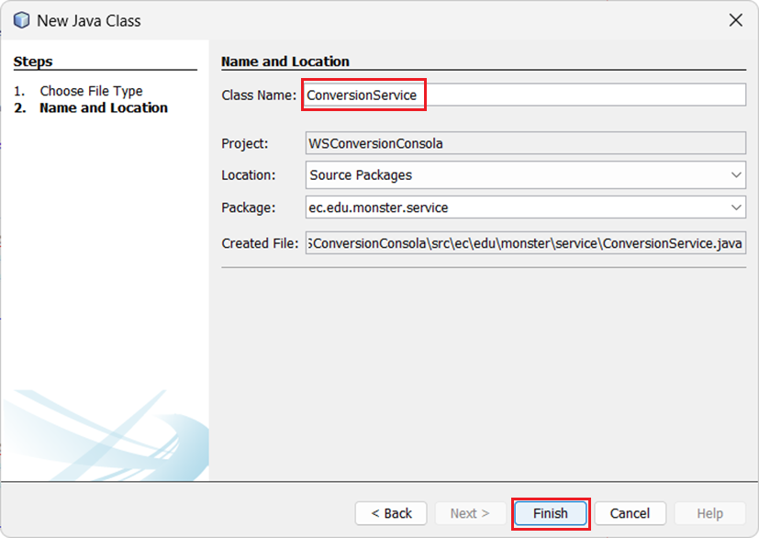
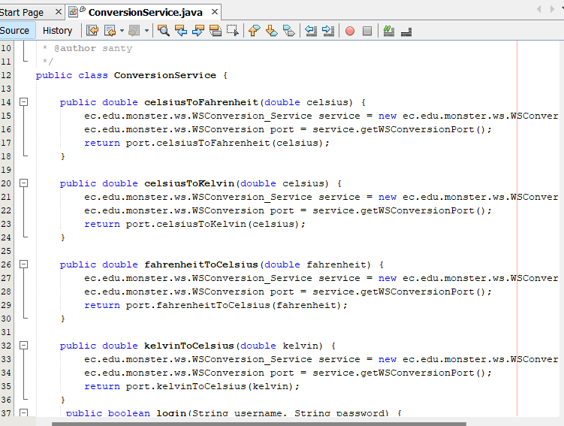
CLIENTE CONSOLA - Service
WS SOAP CONVERSIÓN DE UNIDADES
INTRODUCCIÓN
OBJETIVO
MARCO TEÓRICO
CONFIGURACIÓN IP ESTÁTICA
CREACIÓN DEL SERVIDOR
CLIENTE CONSOLA
  Referencia de servicio
  Service
  Controller
  View
  Ejecución
CLLIENTE ESCRITORIO
CLIENTE MÓVIL
CLIENTE WEB
CONCLUSIONES
RECOMENDACIONES
REFERENCIAS
Implementación

Slide 38
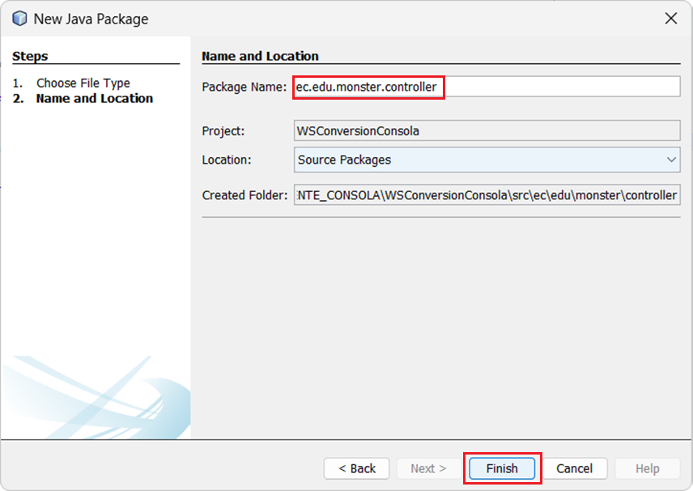
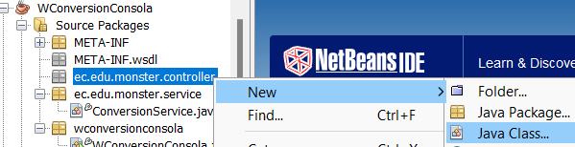
CLIENTE CONSOLA - controller
WS SOAP CONVERSIÓN DE UNIDADES
INTRODUCCIÓN
OBJETIVO
MARCO TEÓRICO
CONFIGURACIÓN IP ESTÁTICA
CREACIÓN DEL SERVIDOR
CLIENTE CONSOLA
  Referencia de servicio
  Service
  Controller
  View
  Ejecución
CLLIENTE ESCRITORIO
CLIENTE MÓVIL
CLIENTE WEB
CONCLUSIONES
RECOMENDACIONES
REFERENCIAS
Clase nueva en el paquete creado
Nuevo paquete controller

Slide 39
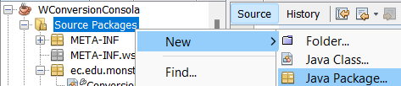
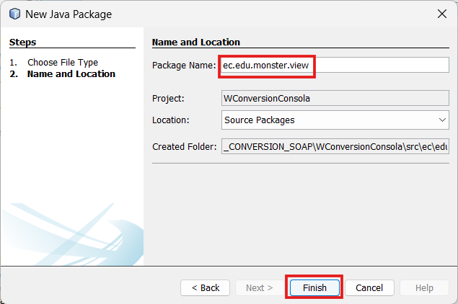
CLIENTE CONSOLA - View
WS SOAP CONVERSIÓN DE UNIDADES
INTRODUCCIÓN
OBJETIVO
MARCO TEÓRICO
CONFIGURACIÓN IP ESTÁTICA
CREACIÓN DEL SERVIDOR
CLIENTE CONSOLA
  Referencia de servicio
  Service
  Controller
  View
  Ejecución
CLLIENTE ESCRITORIO
CLIENTE MÓVIL
CLIENTE WEB
CONCLUSIONES
RECOMENDACIONES
REFERENCIAS
Nuevo paquete view

Slide 40


CLIENTE CONSOLA - View
WS SOAP CONVERSIÓN DE UNIDADES
INTRODUCCIÓN
OBJETIVO
MARCO TEÓRICO
CONFIGURACIÓN IP ESTÁTICA
CREACIÓN DEL SERVIDOR
CLIENTE CONSOLA
  Referencia de servicio
  Service
  Controller
  View
  Ejecución
CLLIENTE ESCRITORIO
CLIENTE MÓVIL
CLIENTE WEB
CONCLUSIONES
RECOMENDACIONES
REFERENCIAS

Slide 41




CLIENTE CONSOLA - ejecución
WS SOAP CONVERSIÓN DE UNIDADES
INTRODUCCIÓN
OBJETIVO
MARCO TEÓRICO
CONFIGURACIÓN IP ESTÁTICA
CREACIÓN DEL SERVIDOR
CLIENTE CONSOLA
  Referencia de servicio
  Service
  Controller
  View
  Ejecución
CLLIENTE ESCRITORIO
CLIENTE MÓVIL
CLIENTE WEB
CONCLUSIONES
RECOMENDACIONES
REFERENCIAS

Slide 42


CLIENTE ESCRITORIO
WS SOAP CONVERSIÓN DE UNIDADES
INTRODUCCIÓN
OBJETIVO
MARCO TEÓRICO
CONFIGURACIÓN IP ESTÁTICA
CREACIÓN DEL SERVIDOR
CLIENTE CONSOLA
CLLIENTE ESCRITORIO
  Referencia de servicio
  Service
  Controller
  View
  Ejecución
CLIENTE MÓVIL
CLIENTE WEB
CONCLUSIONES
RECOMENDACIONES
REFERENCIAS
Crear una nueva aplicación de java y le damos un nombre al proyecto

Slide 43


CLIENTE ESCRITORIO – REFERENCIA DE SERVICIO
WS SOAP CONVERSIÓN DE UNIDADES
INTRODUCCIÓN
OBJETIVO
MARCO TEÓRICO
CONFIGURACIÓN IP ESTÁTICA
CREACIÓN DEL SERVIDOR
CLIENTE CONSOLA
CLLIENTE ESCRITORIO
  Referencia de servicio
  Service
  Controller
  View
  Ejecución
CLIENTE MÓVIL
CLIENTE WEB
CONCLUSIONES
RECOMENDACIONES
REFERENCIAS

Slide 44



CLIENTE ESCRITORIO - service
WS SOAP CONVERSIÓN DE UNIDADES
INTRODUCCIÓN
OBJETIVO
MARCO TEÓRICO
CONFIGURACIÓN IP ESTÁTICA
CREACIÓN DEL SERVIDOR
CLIENTE CONSOLA
CLLIENTE ESCRITORIO
  Referencia de servicio
  Service
  Controller
  View
  Ejecución
CLIENTE MÓVIL
CLIENTE WEB
CONCLUSIONES
RECOMENDACIONES
REFERENCIAS
Dentro del paquete service, creamos la respectiva clase.

Slide 45

CLIENTE ESCRITORIO - service
WS SOAP CONVERSIÓN DE UNIDADES
INTRODUCCIÓN
OBJETIVO
MARCO TEÓRICO
CONFIGURACIÓN IP ESTÁTICA
CREACIÓN DEL SERVIDOR
CLIENTE CONSOLA
CLLIENTE ESCRITORIO
  Referencia de servicio
  Service
  Controller
  View
  Ejecución
CLIENTE MÓVIL
CLIENTE WEB
CONCLUSIONES
RECOMENDACIONES
REFERENCIAS

Slide 46



CLIENTE ESCRITORIO - controller
WS SOAP CONVERSIÓN DE UNIDADES
INTRODUCCIÓN
OBJETIVO
MARCO TEÓRICO
CONFIGURACIÓN IP ESTÁTICA
CREACIÓN DEL SERVIDOR
CLIENTE CONSOLA
CLLIENTE ESCRITORIO
  Referencia de servicio
  Service
  Controller
  View
  Ejecución
CLIENTE MÓVIL
CLIENTE WEB
CONCLUSIONES
RECOMENDACIONES
REFERENCIAS
Dentro del paquete controller, creamos la respectiva clase.

Slide 47

CLIENTE ESCRITORIO - controller
WS SOAP CONVERSIÓN DE UNIDADES
INTRODUCCIÓN
OBJETIVO
MARCO TEÓRICO
CONFIGURACIÓN IP ESTÁTICA
CREACIÓN DEL SERVIDOR
CLIENTE CONSOLA
CLLIENTE ESCRITORIO
  Referencia de servicio
  Service
  Controller
  View
  Ejecución
CLIENTE MÓVIL
CLIENTE WEB
CONCLUSIONES
RECOMENDACIONES
REFERENCIAS

Slide 48



CLIENTE ESCRITORIO - view
WS SOAP CONVERSIÓN DE UNIDADES
INTRODUCCIÓN
OBJETIVO
MARCO TEÓRICO
CONFIGURACIÓN IP ESTÁTICA
CREACIÓN DEL SERVIDOR
CLIENTE CONSOLA
CLLIENTE ESCRITORIO
  Referencia de servicio
  Service
  Controller
  View
  Ejecución
CLIENTE MÓVIL
CLIENTE WEB
CONCLUSIONES
RECOMENDACIONES
REFERENCIAS
Dentro del paquete view, creamos varias clases que serán las pantallas que se mostrará al usuario.

Slide 49

CLIENTE ESCRITORIO - view
WS SOAP CONVERSIÓN DE UNIDADES
INTRODUCCIÓN
OBJETIVO
MARCO TEÓRICO
CONFIGURACIÓN IP ESTÁTICA
CREACIÓN DEL SERVIDOR
CLIENTE CONSOLA
CLLIENTE ESCRITORIO
  Referencia de servicio
  Service
  Controller
  View
  Ejecución
CLIENTE MÓVIL
CLIENTE WEB
CONCLUSIONES
RECOMENDACIONES
REFERENCIAS

Slide 50


CLIENTE ESCRITORIO - view
WS SOAP CONVERSIÓN DE UNIDADES
INTRODUCCIÓN
OBJETIVO
MARCO TEÓRICO
CONFIGURACIÓN IP ESTÁTICA
CREACIÓN DEL SERVIDOR
CLIENTE CONSOLA
CLLIENTE ESCRITORIO
  Referencia de servicio
  Service
  Controller
  View
  Ejecución
CLIENTE MÓVIL
CLIENTE WEB
CONCLUSIONES
RECOMENDACIONES
REFERENCIAS

Slide 51


CLIENTE ESCRITORIO - view
WS SOAP CONVERSIÓN DE UNIDADES
INTRODUCCIÓN
OBJETIVO
MARCO TEÓRICO
CONFIGURACIÓN IP ESTÁTICA
CREACIÓN DEL SERVIDOR
CLIENTE CONSOLA
CLLIENTE ESCRITORIO
  Referencia de servicio
  Service
  Controller
  View
  Ejecución
CLIENTE MÓVIL
CLIENTE WEB
CONCLUSIONES
RECOMENDACIONES
REFERENCIAS

Slide 52


CLIENTE ESCRITORIO - ejecución
WS SOAP CONVERSIÓN DE UNIDADES
INTRODUCCIÓN
OBJETIVO
MARCO TEÓRICO
CONFIGURACIÓN IP ESTÁTICA
CREACIÓN DEL SERVIDOR
CLIENTE CONSOLA
CLLIENTE ESCRITORIO
  Referencia de servicio
  Service
  Controller
  View
  Ejecución
CLIENTE MÓVIL
CLIENTE WEB
CONCLUSIONES
RECOMENDACIONES
REFERENCIAS

Slide 53


CLIENTE ESCRITORIO - ejecución
WS SOAP CONVERSIÓN DE UNIDADES
INTRODUCCIÓN
OBJETIVO
MARCO TEÓRICO
CONFIGURACIÓN IP ESTÁTICA
CREACIÓN DEL SERVIDOR
CLIENTE CONSOLA
CLLIENTE ESCRITORIO
  Referencia de servicio
  Service
  Controller
  View
  Ejecución
CLIENTE MÓVIL
CLIENTE WEB
CONCLUSIONES
RECOMENDACIONES
REFERENCIAS

Slide 54


CLIENTE ESCRITORIO - ejecución
WS SOAP CONVERSIÓN DE UNIDADES
INTRODUCCIÓN
OBJETIVO
MARCO TEÓRICO
CONFIGURACIÓN IP ESTÁTICA
CREACIÓN DEL SERVIDOR
CLIENTE CONSOLA
CLLIENTE ESCRITORIO
  Referencia de servicio
  Service
  Controller
  View
  Ejecución
CLIENTE MÓVIL
CLIENTE WEB
CONCLUSIONES
RECOMENDACIONES
REFERENCIAS

Slide 55




CLIENTE mÓVIL
WS SOAP CONVERSIÓN DE UNIDADES
INTRODUCCIÓN
OBJETIVO
MARCO TEÓRICO
CONFIGURACIÓN IP ESTÁTICA
CREACIÓN DEL SERVIDOR
CLIENTE CONSOLA
CLLIENTE ESCRITORIO
CLIENTE MÓVIL
  Controller
  Models
  View
  Funcionamiento
CLIENTE WEB
CONCLUSIONES
RECOMENDACIONES
REFERENCIAS

Slide 56



CLIENTE mÓVIL
WS SOAP CONVERSIÓN DE UNIDADES
INTRODUCCIÓN
OBJETIVO
MARCO TEÓRICO
CONFIGURACIÓN IP ESTÁTICA
CREACIÓN DEL SERVIDOR
CLIENTE CONSOLA
CLLIENTE ESCRITORIO
CLIENTE MÓVIL
  Controller
  Models
  View
  Funcionamiento
CLIENTE WEB
CONCLUSIONES
RECOMENDACIONES
REFERENCIAS
Permisos de internet y dependencias gradle.

Slide 57



CLIENTE mÓVIL -CONTROLLER
WS SOAP CONVERSIÓN DE UNIDADES
INTRODUCCIÓN
OBJETIVO
MARCO TEÓRICO
CONFIGURACIÓN IP ESTÁTICA
CREACIÓN DEL SERVIDOR
CLIENTE CONSOLA
CLLIENTE ESCRITORIO
CLIENTE MÓVIL
  Controller
  Models
  View
  Funcionamiento
CLIENTE WEB
CONCLUSIONES
RECOMENDACIONES
REFERENCIAS

Slide 58



CLIENTE mÓVIL -CONTROLLER
WS SOAP CONVERSIÓN DE UNIDADES
INTRODUCCIÓN
OBJETIVO
MARCO TEÓRICO
CONFIGURACIÓN IP ESTÁTICA
CREACIÓN DEL SERVIDOR
CLIENTE CONSOLA
CLLIENTE ESCRITORIO
CLIENTE MÓVIL
  Controller
  Models
  View
  Funcionamiento
CLIENTE WEB
CONCLUSIONES
RECOMENDACIONES
REFERENCIAS

Slide 59


CLIENTE mÓVIL -CONTROLLER
WS SOAP CONVERSIÓN DE UNIDADES
INTRODUCCIÓN
OBJETIVO
MARCO TEÓRICO
CONFIGURACIÓN IP ESTÁTICA
CREACIÓN DEL SERVIDOR
CLIENTE CONSOLA
CLLIENTE ESCRITORIO
CLIENTE MÓVIL
  Controller
  Models
  View
  Funcionamiento
CLIENTE WEB
CONCLUSIONES
RECOMENDACIONES
REFERENCIAS

Slide 60


CLIENTE mÓVIL – MODELS
WS SOAP CONVERSIÓN DE UNIDADES
INTRODUCCIÓN
OBJETIVO
MARCO TEÓRICO
CONFIGURACIÓN IP ESTÁTICA
CREACIÓN DEL SERVIDOR
CLIENTE CONSOLA
CLLIENTE ESCRITORIO
CLIENTE MÓVIL
  Controller
  Models
  View
  Funcionamiento
CLIENTE WEB
CONCLUSIONES
RECOMENDACIONES
REFERENCIAS

Slide 61


CLIENTE mÓVIL – models
WS SOAP CONVERSIÓN DE UNIDADES
INTRODUCCIÓN
OBJETIVO
MARCO TEÓRICO
CONFIGURACIÓN IP ESTÁTICA
CREACIÓN DEL SERVIDOR
CLIENTE CONSOLA
CLLIENTE ESCRITORIO
CLIENTE MÓVIL
  Controller
  Models
  View
  Funcionamiento
CLIENTE WEB
CONCLUSIONES
RECOMENDACIONES
REFERENCIAS

Slide 62



CLIENTE mÓVIL - view
WS SOAP CONVERSIÓN DE UNIDADES
INTRODUCCIÓN
OBJETIVO
MARCO TEÓRICO
CONFIGURACIÓN IP ESTÁTICA
CREACIÓN DEL SERVIDOR
CLIENTE CONSOLA
CLLIENTE ESCRITORIO
CLIENTE MÓVIL
  Controller
  Models
  View
  Funcionamiento
CLIENTE WEB
CONCLUSIONES
RECOMENDACIONES
REFERENCIAS

Slide 63


CLIENTE mÓVIL - view
WS SOAP CONVERSIÓN DE UNIDADES
INTRODUCCIÓN
OBJETIVO
MARCO TEÓRICO
CONFIGURACIÓN IP ESTÁTICA
CREACIÓN DEL SERVIDOR
CLIENTE CONSOLA
CLLIENTE ESCRITORIO
CLIENTE MÓVIL
  Controller
  Models
  View
  Funcionamiento
CLIENTE WEB
CONCLUSIONES
RECOMENDACIONES
REFERENCIAS
ConversionActivity

Slide 64



CLIENTE mÓVIL - view
WS SOAP CONVERSIÓN DE UNIDADES
INTRODUCCIÓN
OBJETIVO
MARCO TEÓRICO
CONFIGURACIÓN IP ESTÁTICA
CREACIÓN DEL SERVIDOR
CLIENTE CONSOLA
CLLIENTE ESCRITORIO
CLIENTE MÓVIL
  Controller
  Models
  View
  Funcionamiento
CLIENTE WEB
CONCLUSIONES
RECOMENDACIONES
REFERENCIAS
LoginActivity

Slide 65


CLIENTE mÓVIL - view
WS SOAP CONVERSIÓN DE UNIDADES
INTRODUCCIÓN
OBJETIVO
MARCO TEÓRICO
CONFIGURACIÓN IP ESTÁTICA
CREACIÓN DEL SERVIDOR
CLIENTE CONSOLA
CLLIENTE ESCRITORIO
CLIENTE MÓVIL
  Controller
  Models
  View
  Funcionamiento
CLIENTE WEB
CONCLUSIONES
RECOMENDACIONES
REFERENCIAS
RegisterActivity

Slide 66



CLIENTE mÓVIL – view - Configuraciones
WS SOAP CONVERSIÓN DE UNIDADES
INTRODUCCIÓN
OBJETIVO
MARCO TEÓRICO
CONFIGURACIÓN IP ESTÁTICA
CREACIÓN DEL SERVIDOR
CLIENTE CONSOLA
CLLIENTE ESCRITORIO
CLIENTE MÓVIL
  Controller
  Models
  View
  Funcionamiento
CLIENTE WEB
CONCLUSIONES
RECOMENDACIONES
REFERENCIAS

Slide 67



CLIENTE mÓVIL – Configurar celular
WS SOAP CONVERSIÓN DE UNIDADES
INTRODUCCIÓN
OBJETIVO
MARCO TEÓRICO
CONFIGURACIÓN IP ESTÁTICA
CREACIÓN DEL SERVIDOR
CLIENTE CONSOLA
CLLIENTE ESCRITORIO
CLIENTE MÓVIL
  Controller
  Models
  View
  Funcionamiento
CLIENTE WEB
CONCLUSIONES
RECOMENDACIONES
REFERENCIAS
Configuración necesaria para la ejecución de la aplicación en un celular Android

Slide 68



CLIENTE mÓVIL – Configurar celular
WS SOAP CONVERSIÓN DE UNIDADES
INTRODUCCIÓN
OBJETIVO
MARCO TEÓRICO
CONFIGURACIÓN IP ESTÁTICA
CREACIÓN DEL SERVIDOR
CLIENTE CONSOLA
CLLIENTE ESCRITORIO
CLIENTE MÓVIL
  Controller
  Models
  View
  Funcionamiento
CLIENTE WEB
CONCLUSIONES
RECOMENDACIONES
REFERENCIAS

Slide 69


CLIENTE mÓVIL – Configurar celular
WS SOAP CONVERSIÓN DE UNIDADES
INTRODUCCIÓN
OBJETIVO
MARCO TEÓRICO
CONFIGURACIÓN IP ESTÁTICA
CREACIÓN DEL SERVIDOR
CLIENTE CONSOLA
CLLIENTE ESCRITORIO
CLIENTE MÓVIL
  Controller
  Models
  View
  Funcionamiento
CLIENTE WEB
CONCLUSIONES
RECOMENDACIONES
REFERENCIAS
Conectamos por USB el celular a la computadora – Android Studio reconoce automáticamente
Al ejecutar la aplicación

Slide 70




CLIENTE mÓVIL - Ejecución
WS SOAP CONVERSIÓN DE UNIDADES
INTRODUCCIÓN
OBJETIVO
MARCO TEÓRICO
CONFIGURACIÓN IP ESTÁTICA
CREACIÓN DEL SERVIDOR
CLIENTE CONSOLA
CLLIENTE ESCRITORIO
CLIENTE MÓVIL
CLIENTE WEB
CONCLUSIONES
RECOMENDACIONES
REFERENCIAS

Slide 71


CLIENTE WEB
WS SOAP CONVERSIÓN DE UNIDADES
INTRODUCCIÓN
OBJETIVO
MARCO TEÓRICO
CONFIGURACIÓN IP ESTÁTICA
CREACIÓN DEL SERVIDOR
CLIENTE CONSOLA
CLLIENTE ESCRITORIO
CLIENTE MÓVIL
CLIENTE WEB
  Referencia de servicio
  Página Iniciar Sesión
  Página Registrarse
  Página Conversión
  Ejecución
CONCLUSIONES
RECOMENDACIONES
REFERENCIAS
Creación y nombre de la aplicación

Slide 72


CLIENTE WEB
WS SOAP CONVERSIÓN DE UNIDADES
INTRODUCCIÓN
OBJETIVO
MARCO TEÓRICO
CONFIGURACIÓN IP ESTÁTICA
CREACIÓN DEL SERVIDOR
CLIENTE CONSOLA
CLLIENTE ESCRITORIO
CLIENTE MÓVIL
CLIENTE WEB
  Referencia de servicio
  Página Iniciar Sesión
  Página Registrarse
  Página Conversión
  Ejecución
CONCLUSIONES
RECOMENDACIONES
REFERENCIAS

Slide 73


CLIENTE WEB – Inicio de sesión
WS SOAP CONVERSIÓN DE UNIDADES
INTRODUCCIÓN
OBJETIVO
MARCO TEÓRICO
CONFIGURACIÓN IP ESTÁTICA
CREACIÓN DEL SERVIDOR
CLIENTE CONSOLA
CLLIENTE ESCRITORIO
CLIENTE MÓVIL
CLIENTE WEB
  Referencia de servicio
  Página Iniciar Sesión
  Página Registrarse
  Página Conversión
  Ejecución
CONCLUSIONES
RECOMENDACIONES
REFERENCIAS

Slide 74


CLIENTE WEB – registro de usuario
WS SOAP CONVERSIÓN DE UNIDADES
INTRODUCCIÓN
OBJETIVO
MARCO TEÓRICO
CONFIGURACIÓN IP ESTÁTICA
CREACIÓN DEL SERVIDOR
CLIENTE CONSOLA
CLLIENTE ESCRITORIO
CLIENTE MÓVIL
CLIENTE WEB
  Referencia de servicio
  Página Iniciar Sesión
  Página Registrarse
  Página Conversión
  Ejecución
CONCLUSIONES
RECOMENDACIONES
REFERENCIAS

Slide 75


CLIENTE WEB – conversión de unidades
WS SOAP CONVERSIÓN DE UNIDADES
INTRODUCCIÓN
OBJETIVO
MARCO TEÓRICO
CONFIGURACIÓN IP ESTÁTICA
CREACIÓN DEL SERVIDOR
CLIENTE CONSOLA
CLLIENTE ESCRITORIO
CLIENTE MÓVIL
CLIENTE WEB
  Referencia de servicio
  Página Iniciar Sesión
  Página Registrarse
  Página Conversión
  Ejecución
CONCLUSIONES
RECOMENDACIONES
REFERENCIAS

Slide 76

CLIENTE WEB - ejecución
WS SOAP CONVERSIÓN DE UNIDADES
INTRODUCCIÓN
OBJETIVO
MARCO TEÓRICO
CONFIGURACIÓN IP ESTÁTICA
CREACIÓN DEL SERVIDOR
CLIENTE CONSOLA
CLLIENTE ESCRITORIO
CLIENTE MÓVIL
CLIENTE WEB
  Referencia de servicio
  Página Iniciar Sesión
  Página Registrarse
  Página Conversión
  Ejecución
CONCLUSIONES
RECOMENDACIONES
REFERENCIAS

Slide 77

CLIENTE WEB - ejecución
WS SOAP CONVERSIÓN DE UNIDADES
INTRODUCCIÓN
OBJETIVO
MARCO TEÓRICO
CONFIGURACIÓN IP ESTÁTICA
CREACIÓN DEL SERVIDOR
CLIENTE CONSOLA
CLLIENTE ESCRITORIO
CLIENTE MÓVIL
CLIENTE WEB
  Referencia de servicio
  Página Iniciar Sesión
  Página Registrarse
  Página Conversión
  Ejecución
CONCLUSIONES
RECOMENDACIONES
REFERENCIAS

Slide 78

CLIENTE WEB - ejecución
WS SOAP CONVERSIÓN DE UNIDADES
INTRODUCCIÓN
OBJETIVO
MARCO TEÓRICO
CONFIGURACIÓN IP ESTÁTICA
CREACIÓN DEL SERVIDOR
CLIENTE CONSOLA
CLLIENTE ESCRITORIO
CLIENTE MÓVIL
CLIENTE WEB
  Referencia de servicio
  Página Iniciar Sesión
  Página Registrarse
  Página Conversión
  Ejecución
CONCLUSIONES
RECOMENDACIONES
REFERENCIAS

Slide 79

CLIENTE WEB - ejecución
WS SOAP CONVERSIÓN DE UNIDADES
INTRODUCCIÓN
OBJETIVO
MARCO TEÓRICO
CONFIGURACIÓN IP ESTÁTICA
CREACIÓN DEL SERVIDOR
CLIENTE CONSOLA
CLLIENTE ESCRITORIO
CLIENTE MÓVIL
CLIENTE WEB
  Referencia de servicio
  Página Iniciar Sesión
  Página Registrarse
  Página Conversión
  Ejecución
CONCLUSIONES
RECOMENDACIONES
REFERENCIAS

Slide 80
CONCLUSIONES
WS SOAP CONVERSIÓN DE UNIDADES
INTRODUCCIÓN
OBJETIVO
MARCO TEÓRICO
CONFIGURACIÓN IP ESTÁTICA
CREACIÓN DEL SERVIDOR
CLIENTE CONSOLA
CLLIENTE ESCRITORIO
CLIENTE MÓVIL
CLIENTE WEB
CONCLUSIONES
RECOMENDACIONES
REFERENCIAS
Los servicios SOAP son altamente interoperables, lo que significa que pueden ser utilizados en diferentes plataformas y lenguajes de programación. Esto los hace ideales para entornos heterogéneos donde la compatibilidad es una preocupación clave.
SOAP es un protocolo basado en estándares establecidos por la W3C, lo que asegura un alto grado de consistencia y fiabilidad. Además, SOAP incluye extensiones como WS-Security que proporcionan un marco robusto para la seguridad de mensajes, incluyendo autenticación, integridad y confidencialidad.
SOAP es adecuado para realizar operaciones complejas, como transacciones y secuencias de operaciones, debido a su capacidad para transportar datos estructurados de manera fiable. La definición precisa de contratos de servicio (WSDL) facilita la implementación y el mantenimiento de estas operaciones.

Slide 81
recomendaciones
WS SOAP CONVERSIÓN DE UNIDADES
INTRODUCCIÓN
OBJETIVO
MARCO TEÓRICO
CONFIGURACIÓN IP ESTÁTICA
CREACIÓN DEL SERVIDOR
CLIENTE CONSOLA
CLLIENTE ESCRITORIO
CLIENTE MÓVIL
CLIENTE WEB
CONCLUSIONES
RECOMENDACIONES
REFERENCIAS
Antes de optar por SOAP, evalúe si realmente se necesita su robustez y características avanzadas, especialmente si REST o otros protocolos más ligeros podrían satisfacer los requisitos del proyecto con menor complejidad.
Para mitigar el overhead, optimice el XML utilizado en los mensajes SOAP. Esto incluye el uso de compresión y la eliminación de datos redundantes. También considere el uso de formatos binarios para la codificación de mensajes cuando sea apropiado.
Aproveche las extensiones de seguridad de SOAP como WS-Security. Asegúrese de implementar mecanismos adecuados de autenticación, autorización y encriptación para proteger los datos transmitidos a través de los servicios SOAP.

Slide 82
bibliografía
WS SOAP CONVERSIÓN DE UNIDADES
INTRODUCCIÓN
OBJETIVO
MARCO TEÓRICO
CONFIGURACIÓN IP ESTÁTICA
CREACIÓN DEL SERVIDOR
CLIENTE CONSOLA
CLLIENTE ESCRITORIO
CLIENTE MÓVIL
CLIENTE WEB
CONCLUSIONES
RECOMENDACIONES
REFERENCIAS
http://www.jtech.ua.es/j2ee/publico/servc-web-2012-13/sesion01-apuntes.html
https://www.oscarblancarteblog.com/2017/03/06/soap-vs-rest-2/
https://drive.google.com/drive/folders/1xJuDUrSHsC_YKsmO3lB27IdC93PLdMlp
MIS.MDU.CCNA.CCIA., I. E. (2018). Ejemplo Práctico de SOAP. Quito
Ibm.com. (2019). IBM Knowledge Center. [online] Available at: https://www.ibm.com/support/knowledgecenter/es/SSMKHH_9.0.0/com.ibm.etools.mft.doc/ac55710_.htm [Accessed 13 Oct. 2019].
Introducción a los Servicios Web. Invocación de servicios web SOAP. (2019). Jtech.ua.es. Retrieved 2 October 2019, from http://www.jtech.ua.es/j2ee/publico/servc-web-2012-13/sesion01-apuntes.html
How to Perform SOAP Requests With Node.js. (2019). Medium. Retrieved 9 November 2019, from https://medium.com/better-programming/how-to-perform-soap-requests-with-node-js-4a9627070eb6.
Step-by-step SOAP web services example in Java using Eclipse. (2019). Theserverside.com. Retrieved 9 November 2019, from https://www.theserverside.com/video/Step-by-step-SOAP-web-services-example-in-Java-using-Eclipse.
Oliveira, W. (2017, junio 23). ¿Qué es BPM? Definición y aplicaciones para su negocio (Recomendado). HEFLO ES. https://www.heflo.com/es/blog/bpm/que-es-bpm/
Documentación recolectada y brindada por el Ingeniero Master Monster (Ing.Mauricio Campaña).

